Slide 1
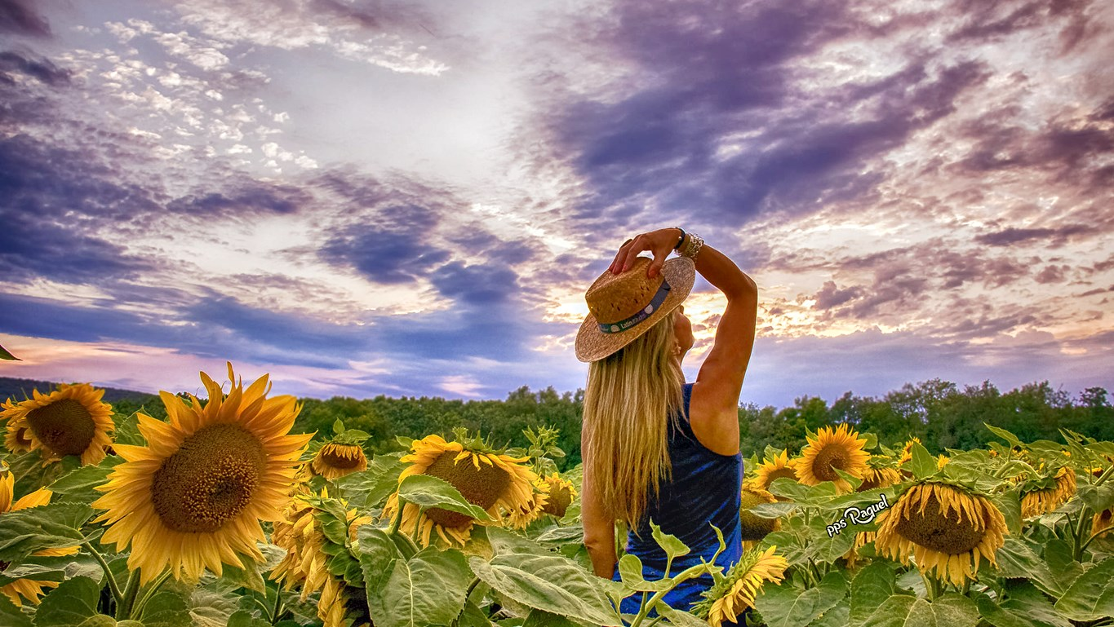
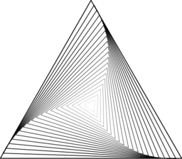












Slide 2
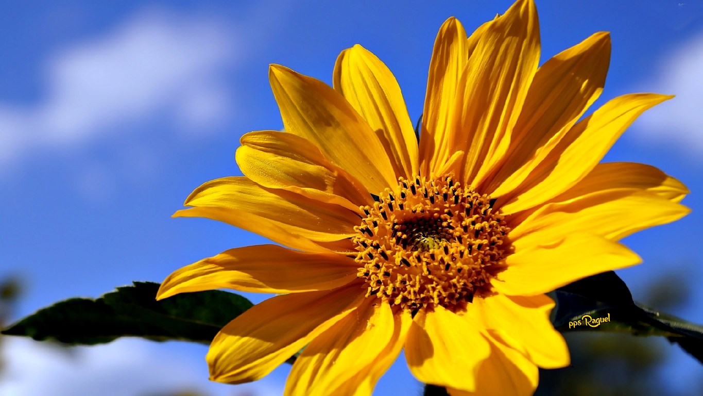
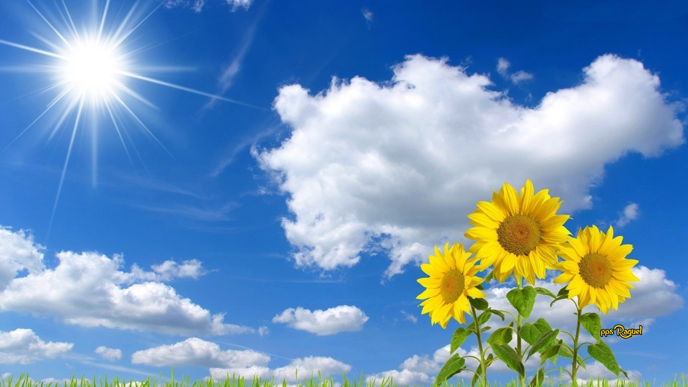

Slide 3
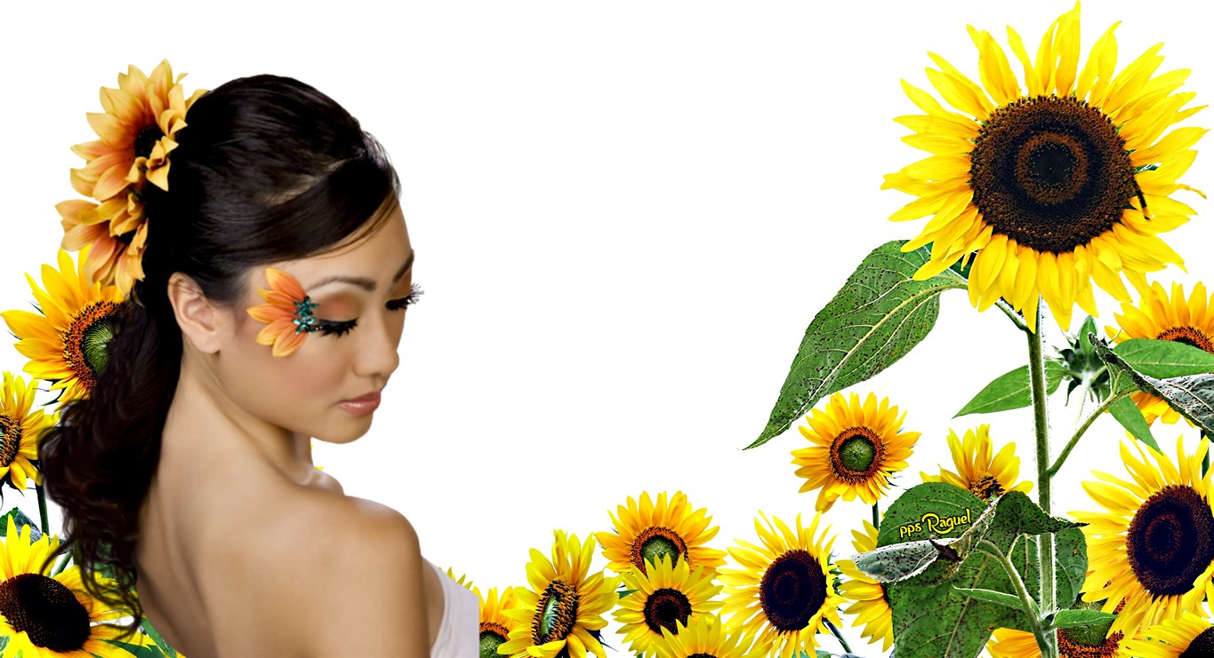
Si tuviéramos que elegir a una flor como la máxima representante del verano, no cabe duda que sería el girasol. No es solo es su colorido aspecto, sino también el hecho de ser la única flor que se mueve en busca de los rayos del sol (conocido popularmente como el baile de los girasoles). Esto la convierte en una flor ideal para la estación y por ello, se acostumbra enviar arreglos florales con girasoles en estas épocas del año.

Slide 4
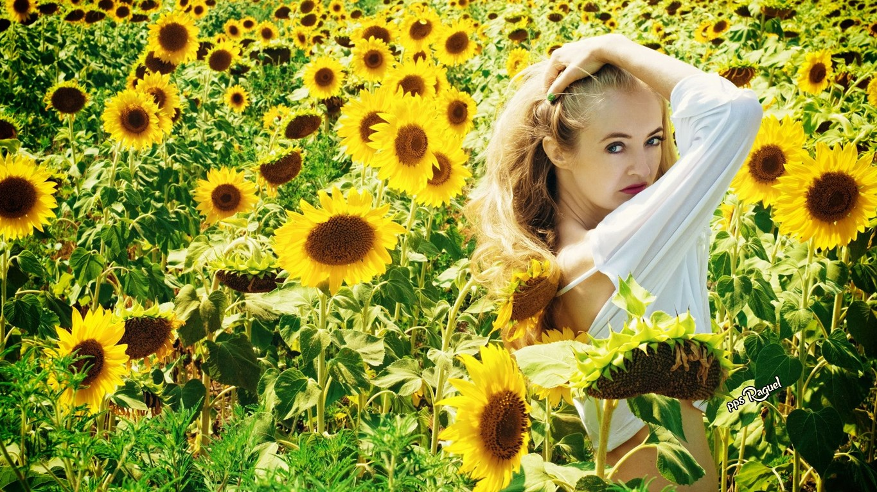

Slide 5
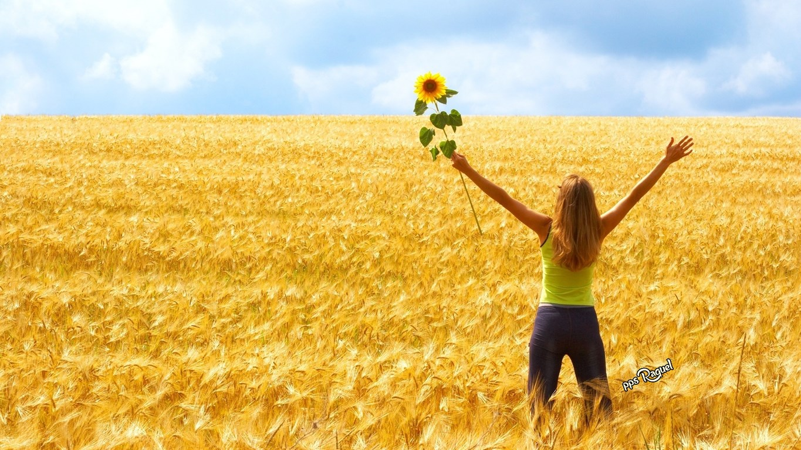

Slide 6
La Leyenda del girasol
El girasol no es sólo una flor bella sino que guarda una cautivadora historia. Cuenta la mitología griega, que la ninfa Clytia se enamoró del Dios del Sol, Apolo, quién no correspondió su amor. A la ninfa se le partió el corazón y murió de pena, transformándose en un girasol que seguía al sol (Apolo) a donde fuera. Por ello, regalar girasoles es la máxima representación de amor incondicional y fidelidad.

Slide 7
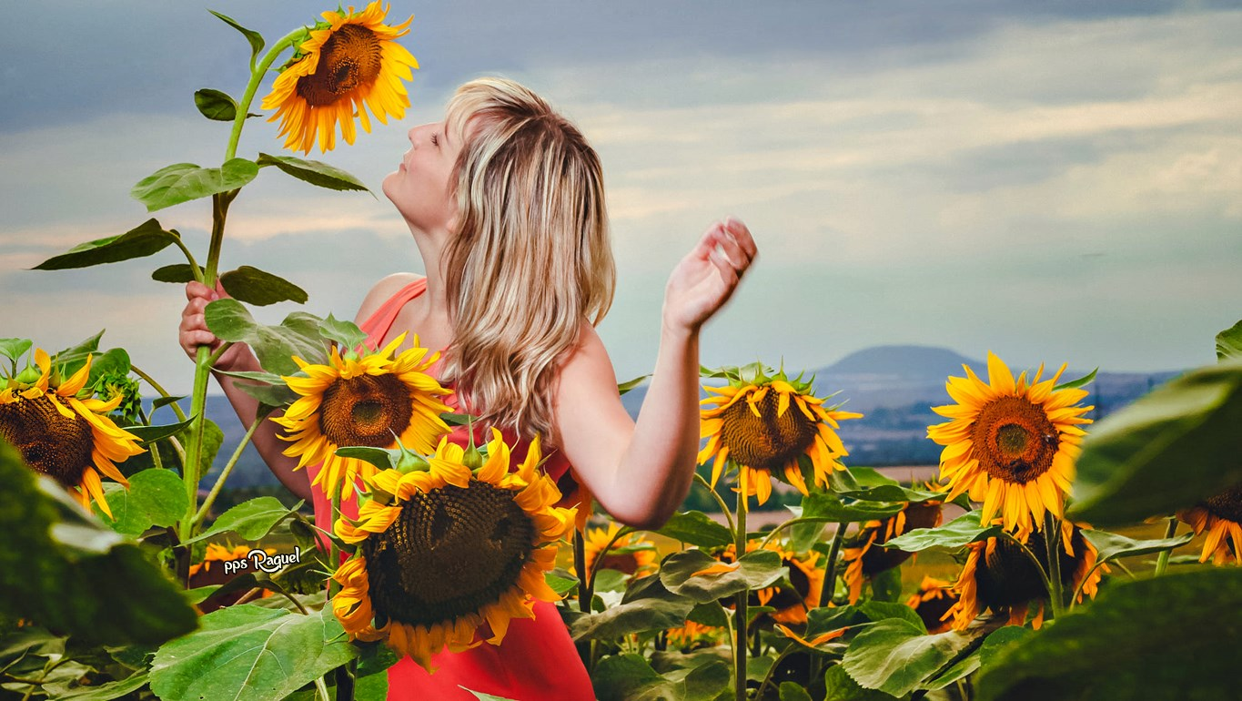

Slide 8
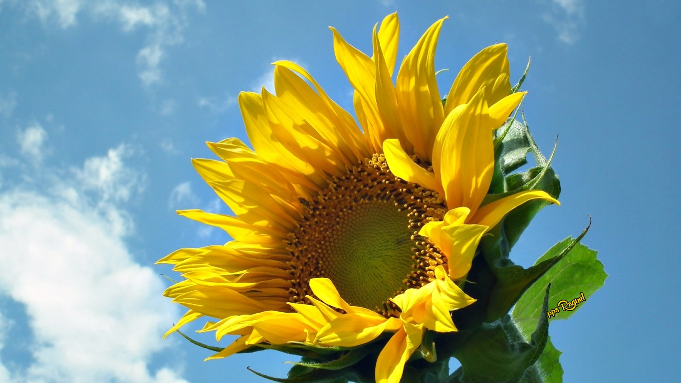

Slide 9
El girasol representa al sol, por lo que su significado más popular se asocia al amor y admiración; pero no es el único. Regalar girasoles a una amigo(a) significa que confías en que alcanzará el éxito y la prosperidad en su vida.

Slide 10
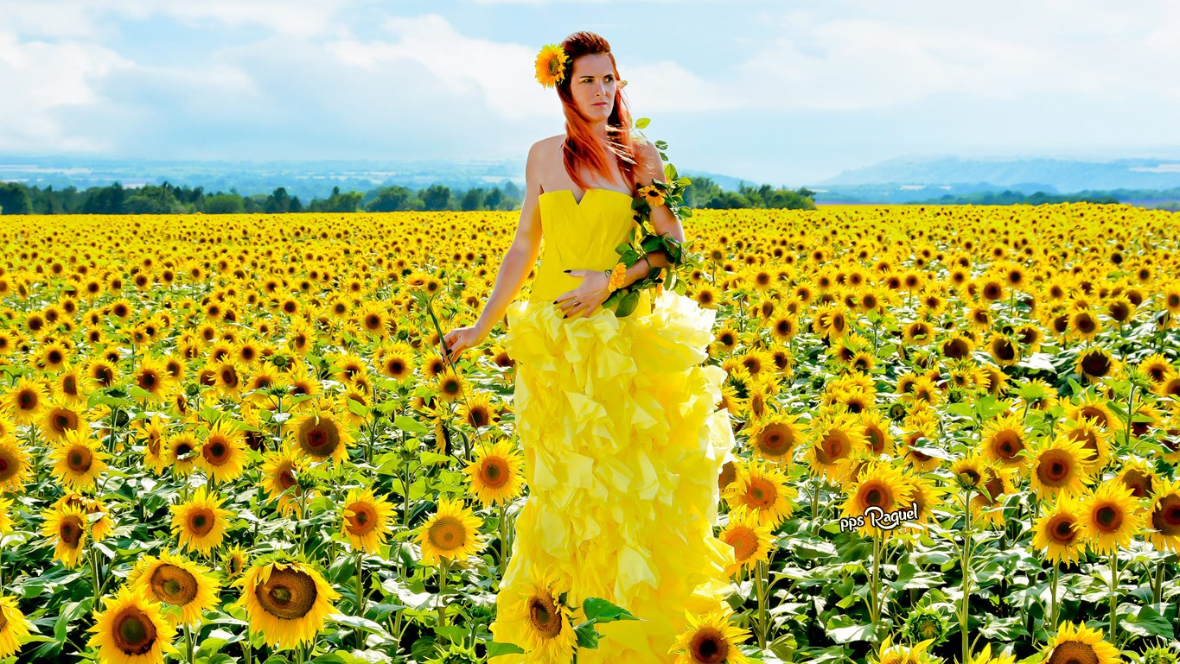

Slide 11
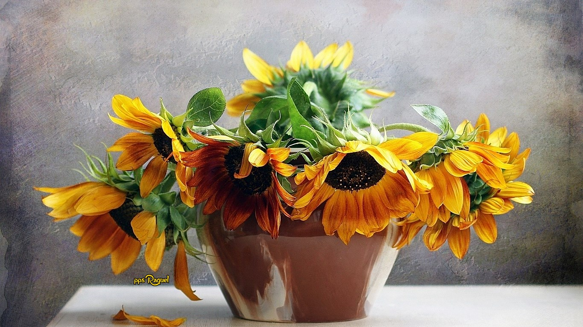

Slide 12
También es una flor muy recomendada para enviar a aquellas personas delicadas de salud. Es una flor fuerte por naturaleza, por lo que enviar girasoles es enviar fortaleza y buenos deseos.

Slide 13
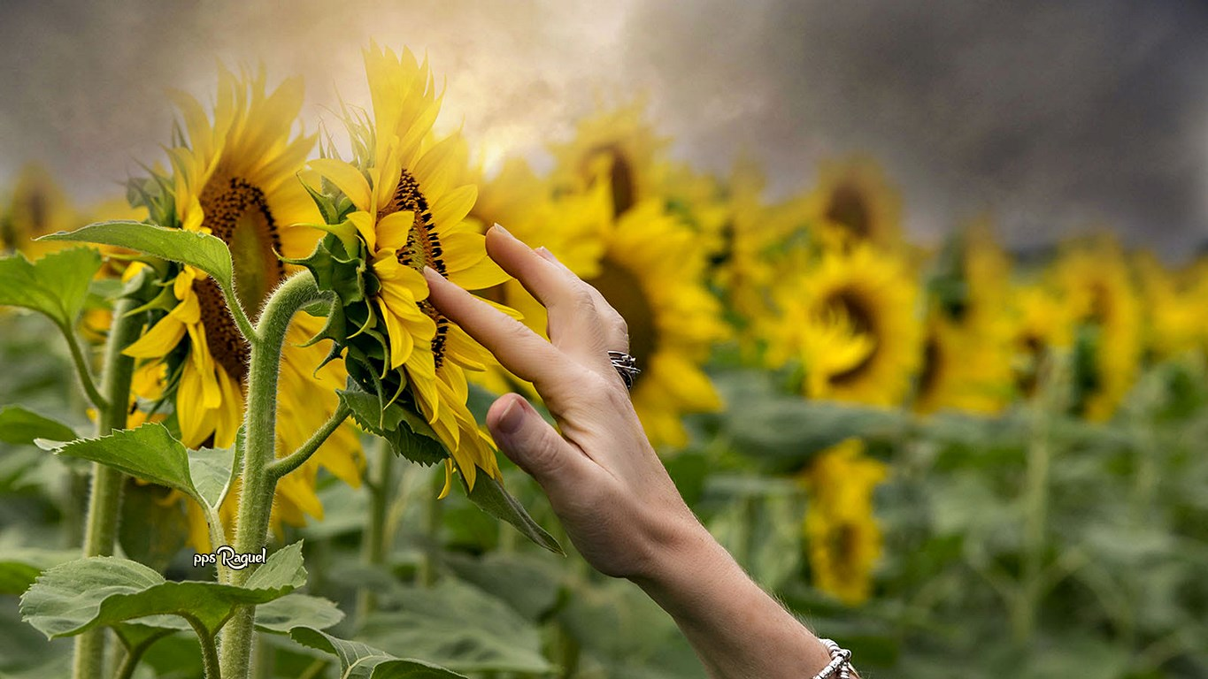

Slide 14
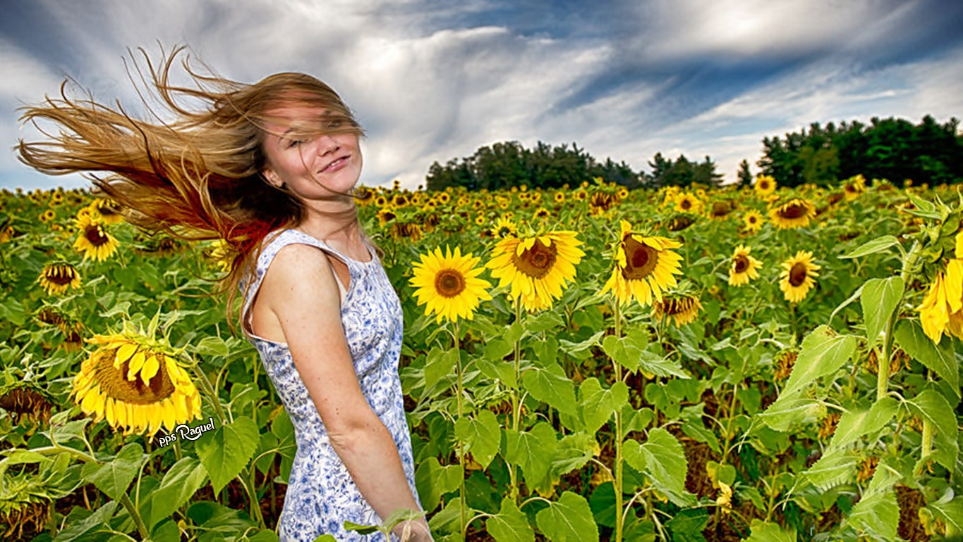

Slide 15
Si bien enviar flores es una práctica común en el amor, enviar girasoles a tu pareja es el símbolo máximo de admiración y una manera de decir
“Te necesito, así como el girasol necesita al sol”.

Slide 16
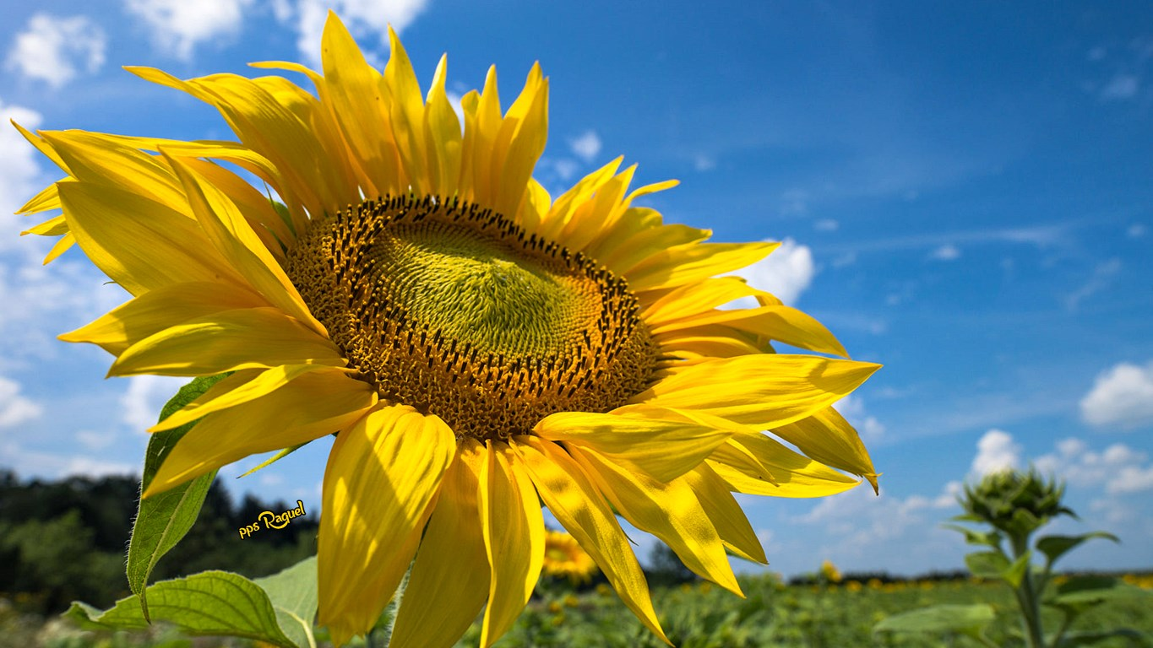

Slide 17
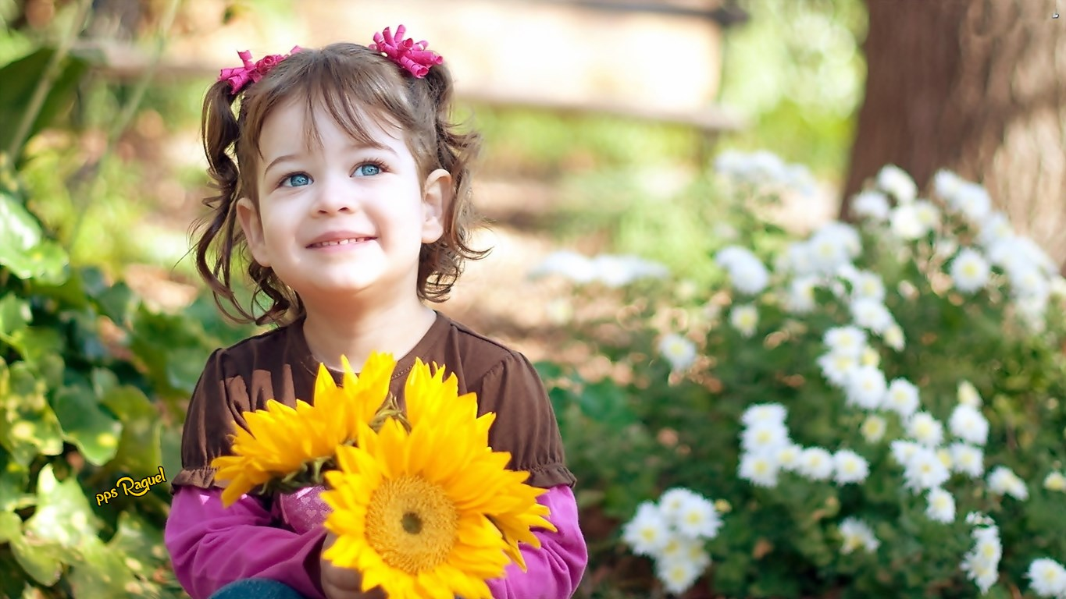

Slide 18
Lo bueno del girasol es que no es sólo una flor para regalar a otros, sino también para uno mismo. Esta flor es muy popular entre las mujeres que desean quedar embarazadas pues se cree que atraen la fertilidad. la decoración con girasoles es perfecta porque simboliza el emprendimiento; ya que esta flor no espera los rayos del sol, los busca.

Slide 19
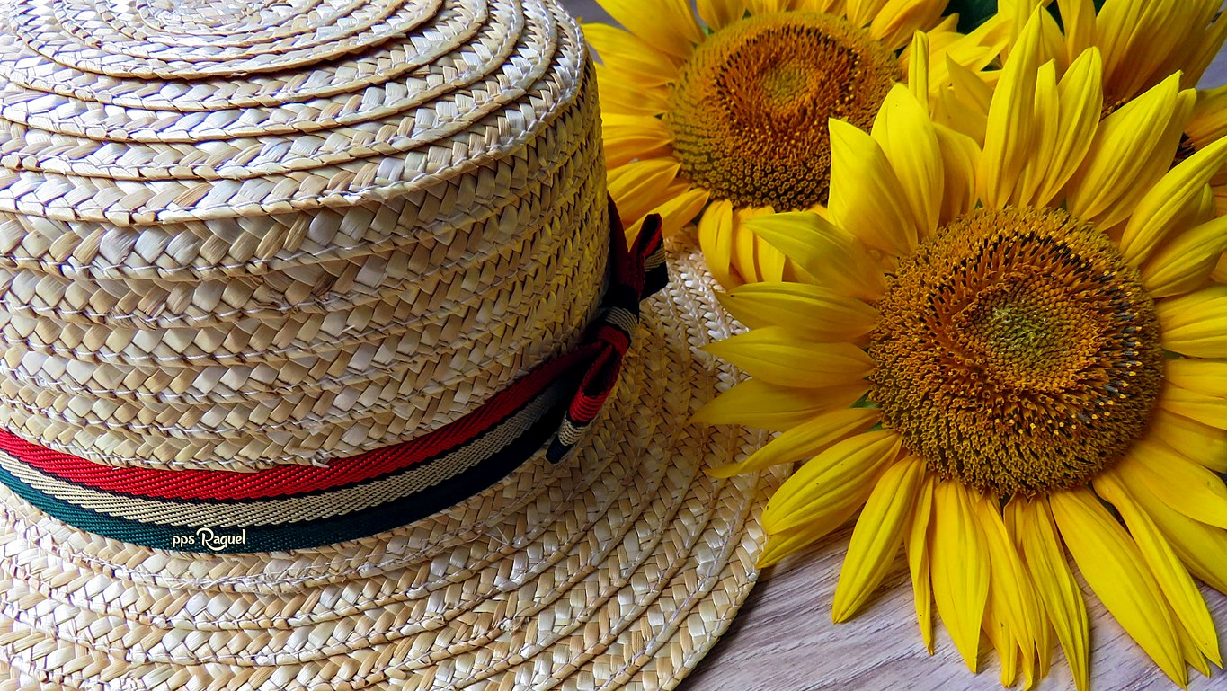

Slide 20
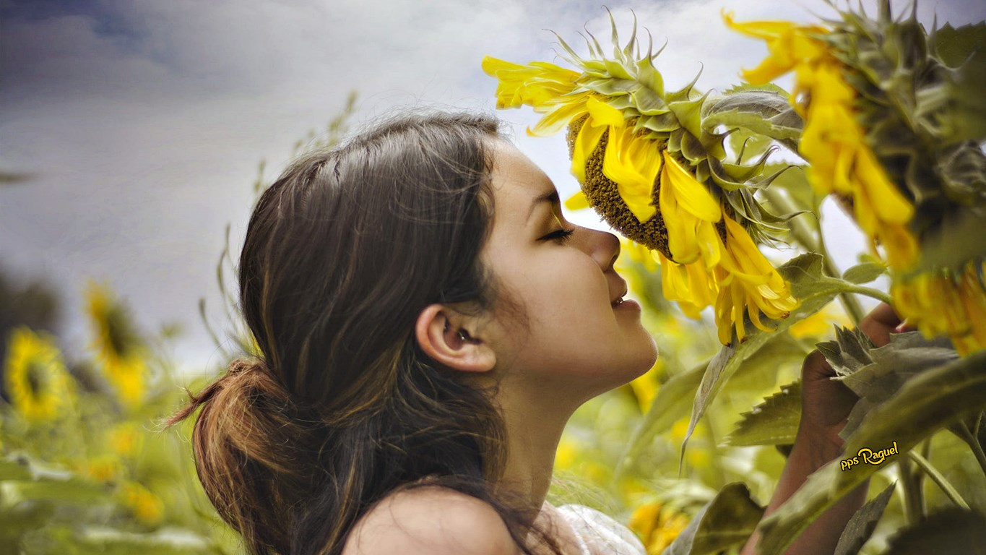

Slide 21
Lo bueno de los girasoles que no precisan de muchas condiciones para crecer fuertes y sanos. Esta flor resiste climas tanto cálidos como frescos, lo único que te pedirá son rayos de luz solar.

Slide 22
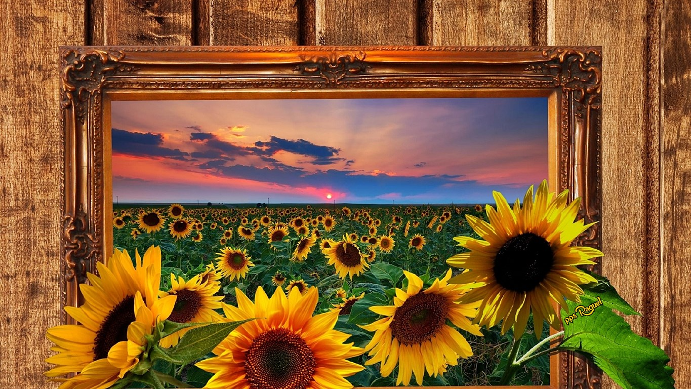

Slide 23
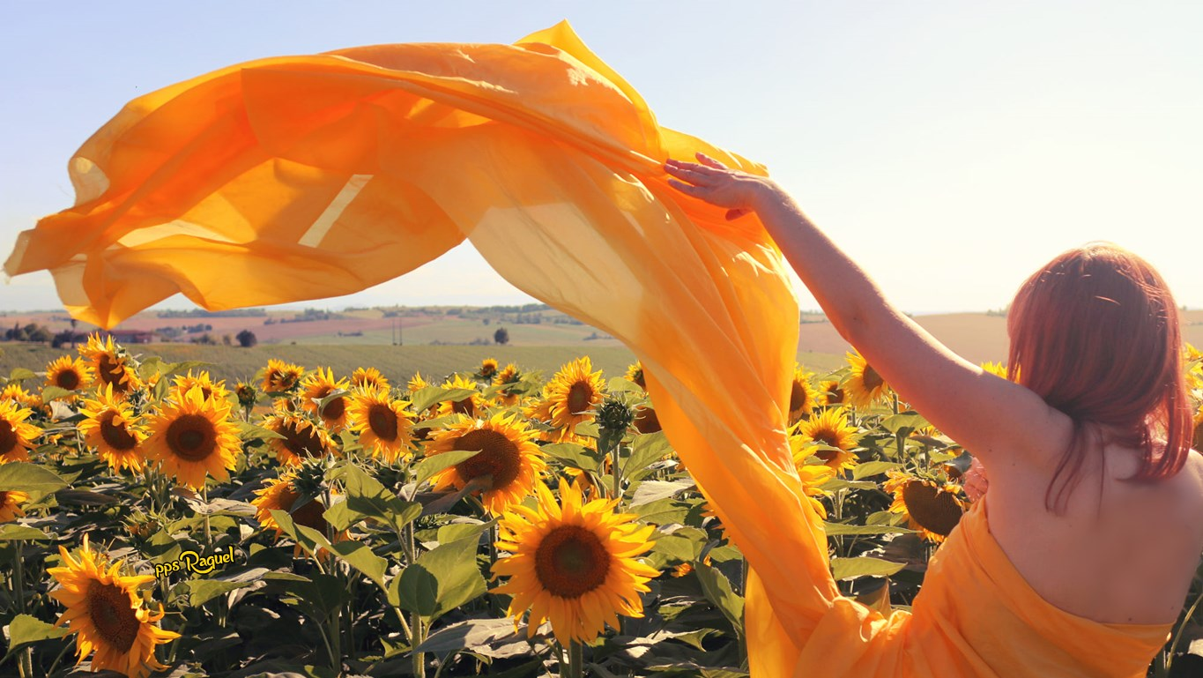

Slide 24
Cuando nos regalan girasoles, debemos tener en cuenta que son flores de tallo grueso; por lo que necesitarán abundante agua fresca. Es importante que la base de nuestro arreglo de girasoles siempre esté mojada; y en caso sea un florero, cambiar el agua constantemente.

Slide 25
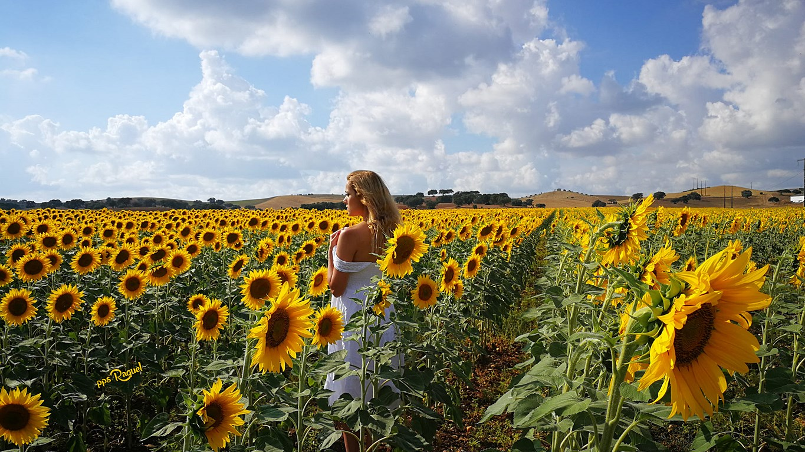

Slide 26
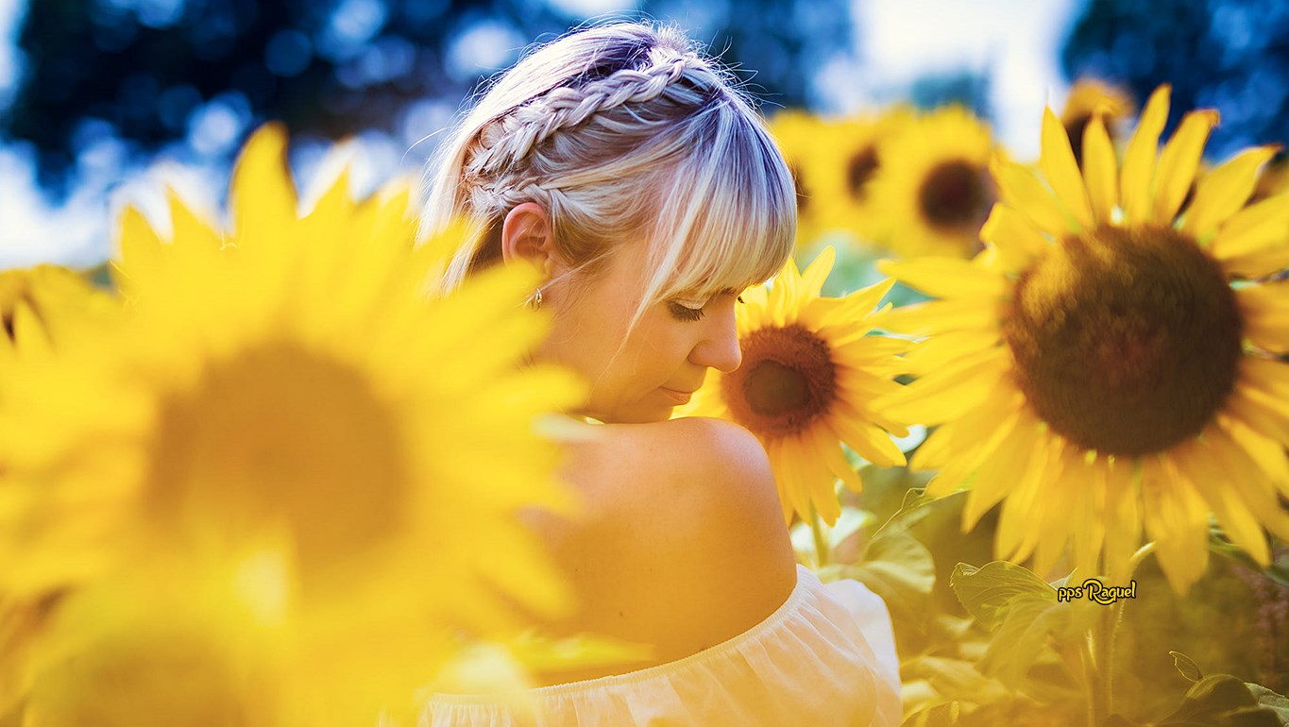

Slide 27
Además de ser una flor hermosa y colorida, el girasol tiene propiedades medicinales muy utilizadas en la medicina naturista . La ingesta de infusiones de girasol favorece la función renal, aumentando la eliminación de líquidos. Además, también es una flor muy utilizada para tratar enfermedades respiratorias como la bronquitis.

Slide 28
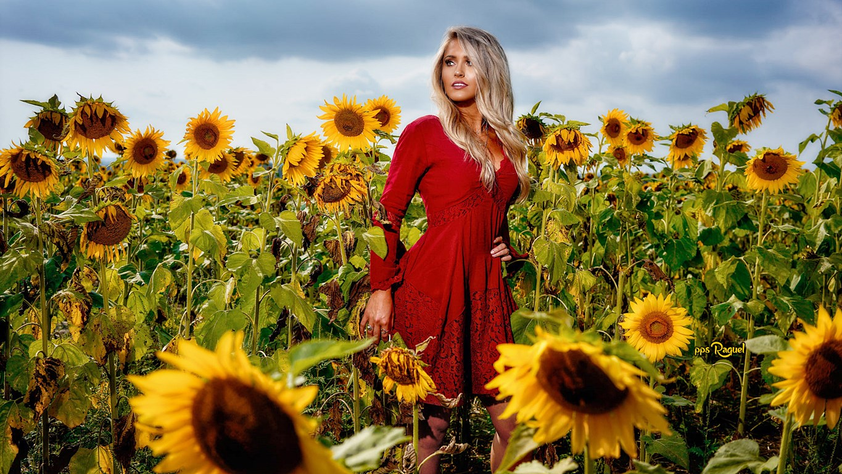

Slide 29
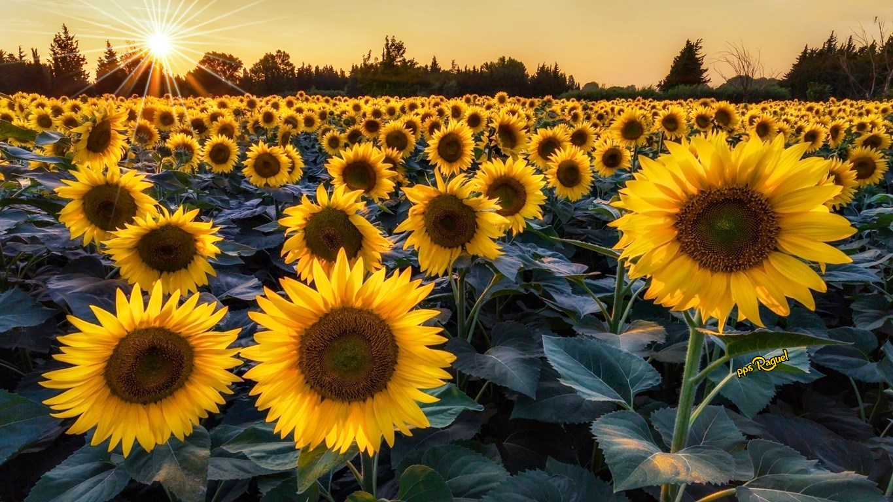

Slide 30
Por si fuera poco, también tiene una propiedad cicatrizante; por lo que el girasol es también usado para limpieza de heridas productos de contusiones o cortes, impidiendo infecciones.

Slide 31
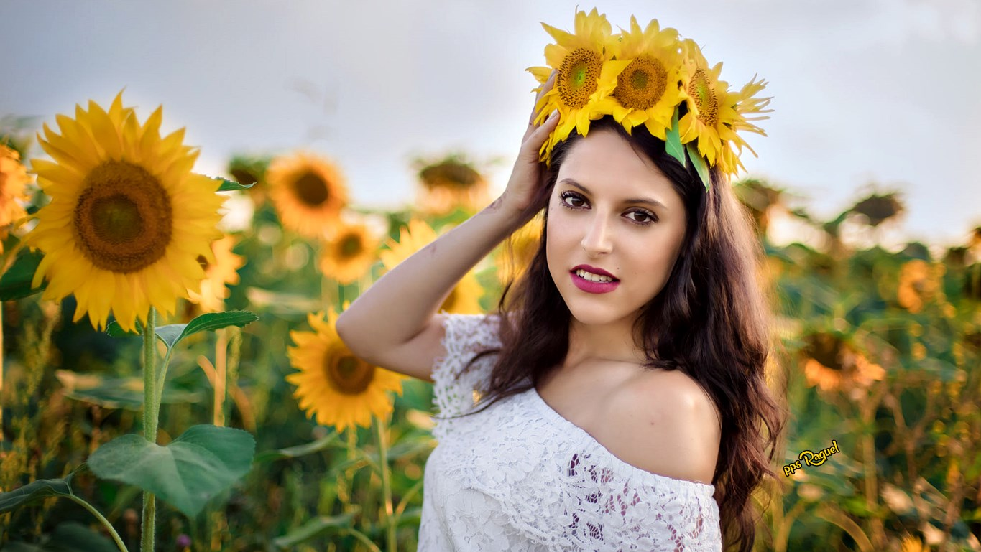

Slide 32
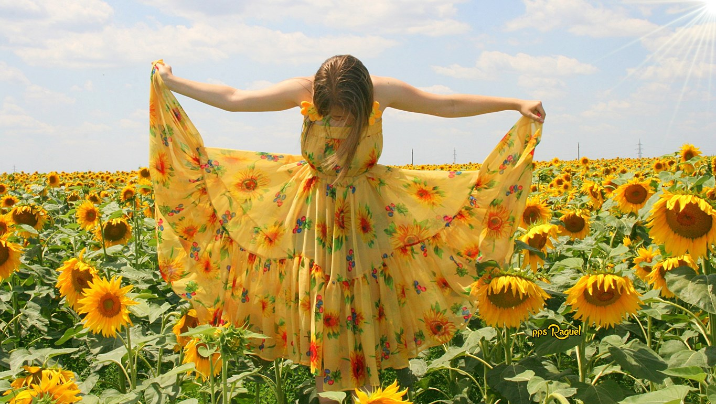

Slide 33
La temporada ideal para comprar girasoles es, obviamente, el verano, donde estos alcanzan su máximo esplendor. Ahora vendría la pregunta principal
¿Cómo los compro? ¿Qué presentación es la adecuada?

Slide 34
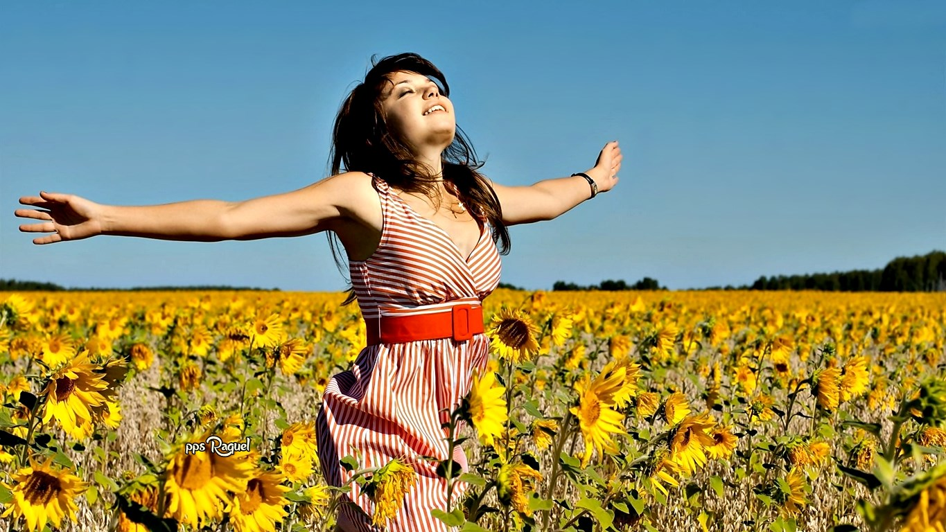

Slide 35
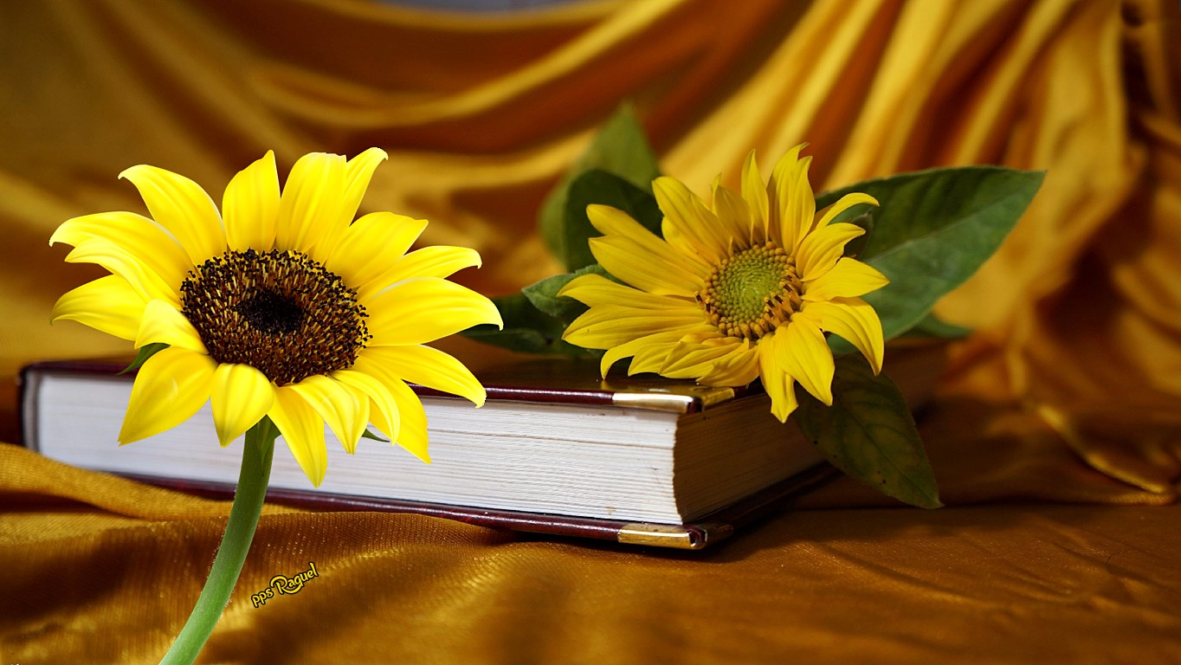

Slide 36
Si deseas decorar tu oficina con flores, los arreglos de girasoles pequeños son la presentación ideal. Puedes optar por un balde o cubo de girasoles, ya que son presentaciones pequeñas, económicas y muy llamativas.

Slide 38
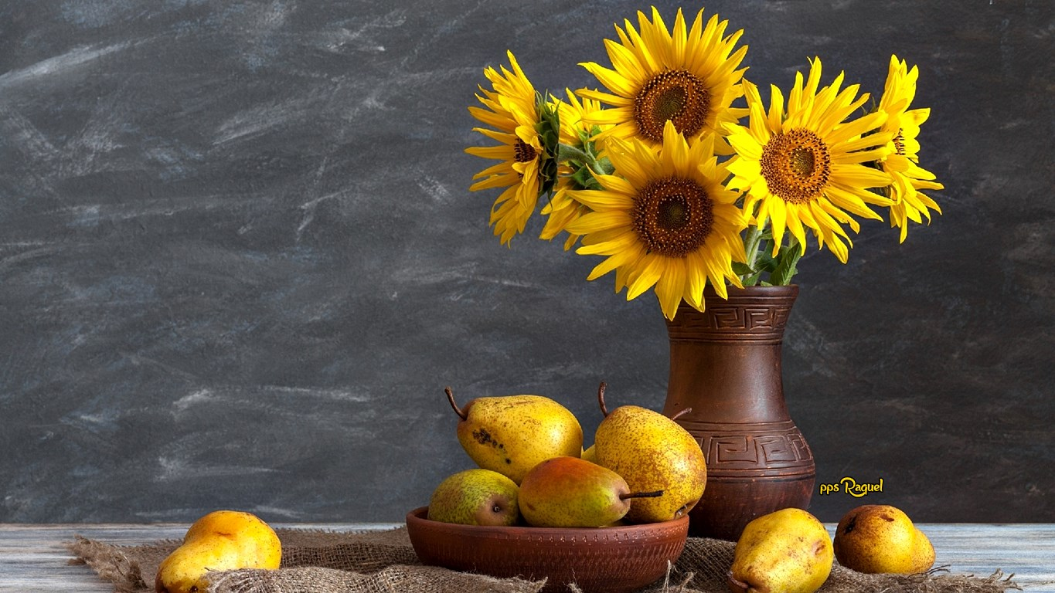

Slide 39
En los momentos difíciles de la vida sigue el ejemplo del girasol.
Levanta la cabeza y búscalo tú,
tu rayo de sol

Slide 40
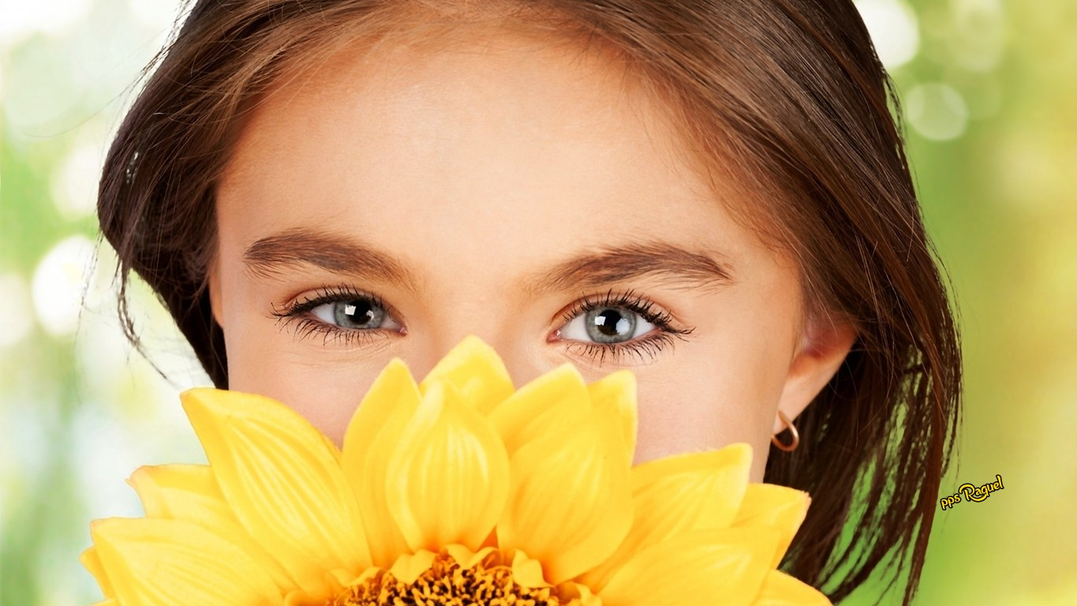

Slide 41
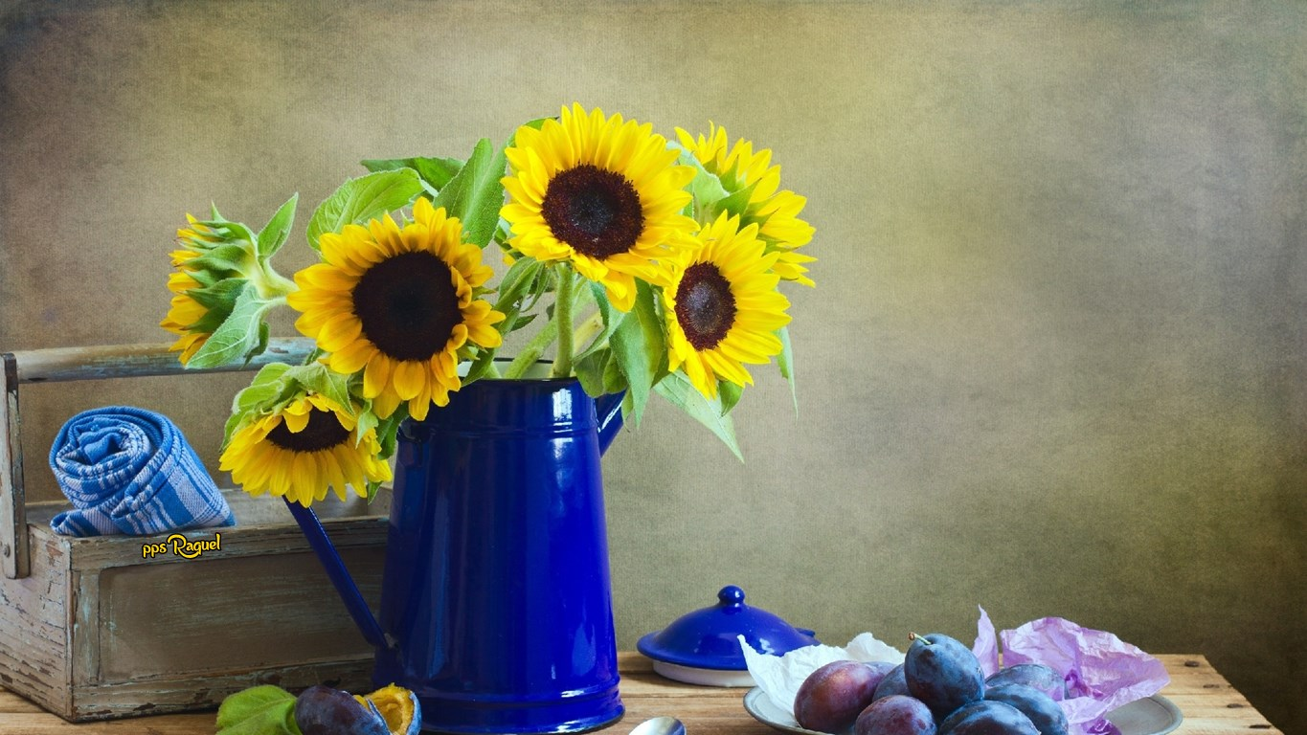

Slide 42
Habría que hacer como los girasoles.
Darse vuelta solo por lo que importa realmente.

Slide 43
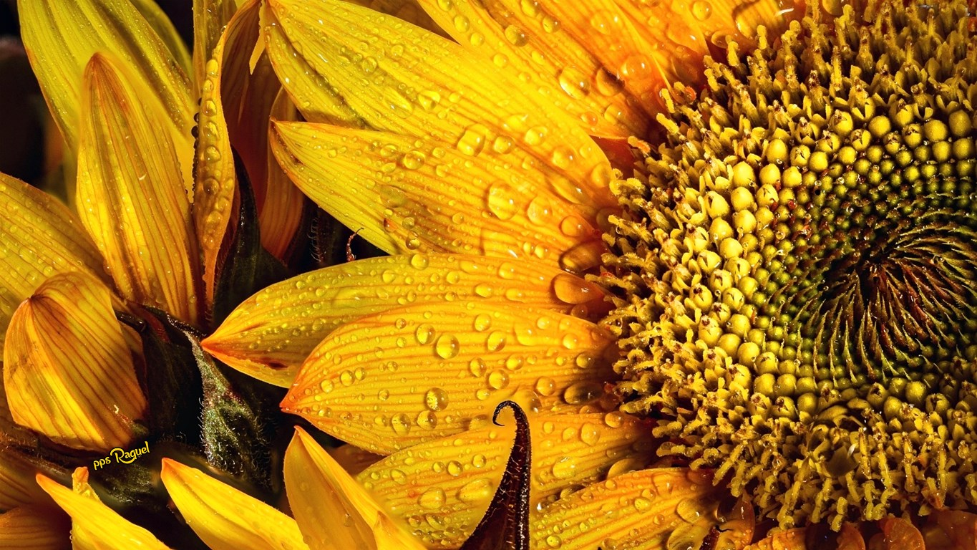

Slide 44
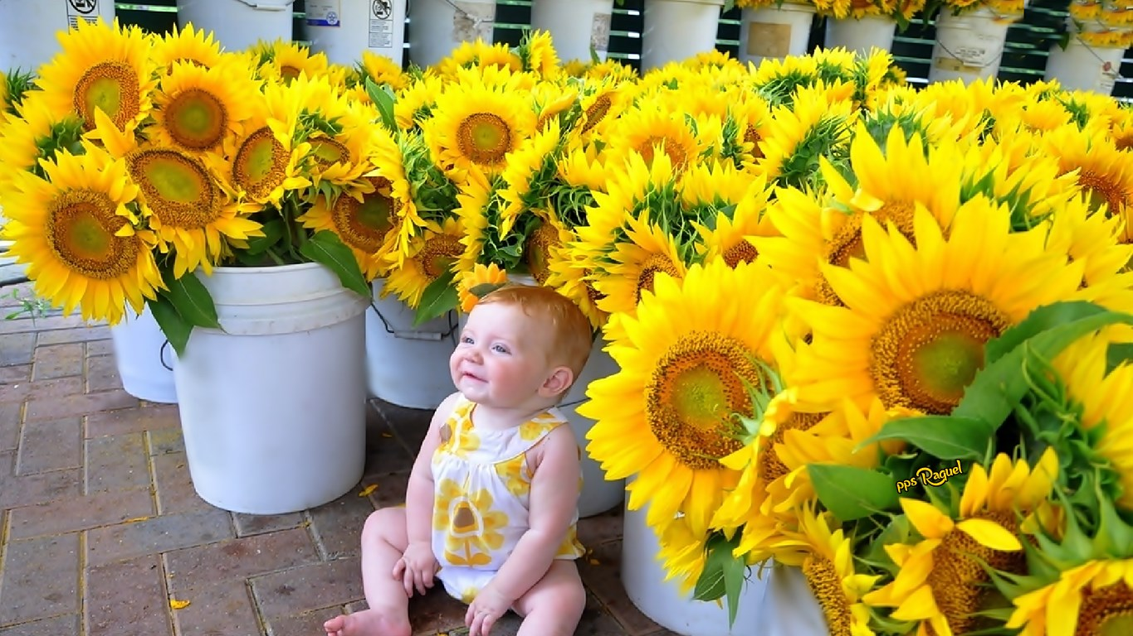

Slide 45
Seamos esos girasoles, que hechos de luz, de positivismo, alegría y confianza, son capaces de alumbrar su propio camino: ese que nos conducirá a una felicidad real.

Slide 46
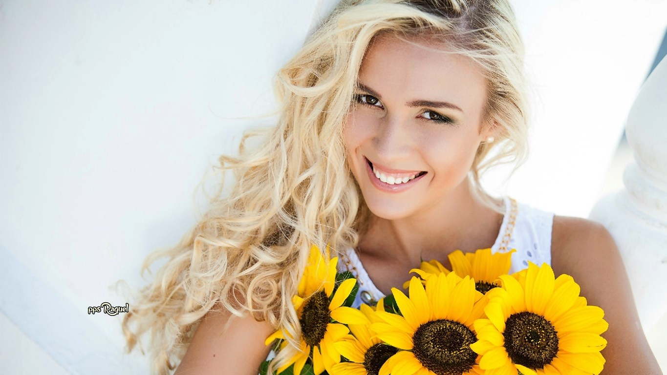

Slide 47
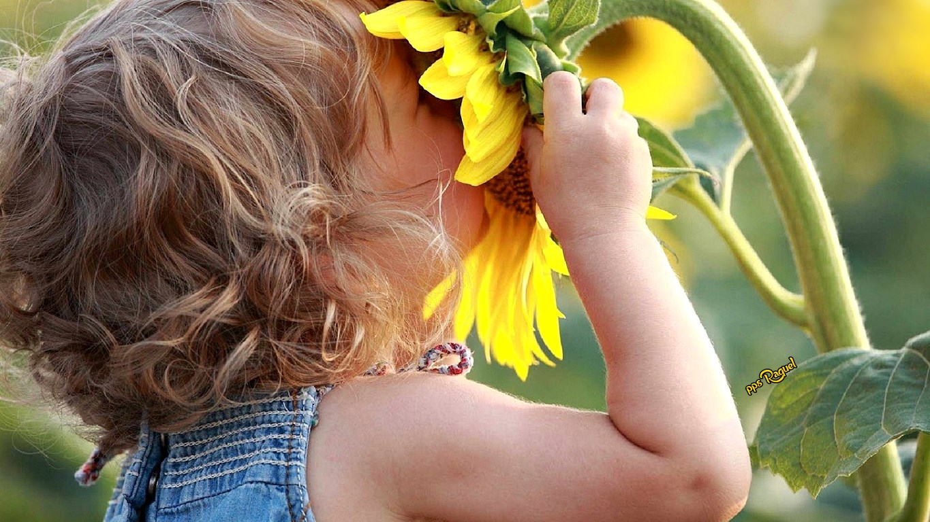

Slide 48
La vida da muchas vueltas, las mismas que dan los girasoles sobre sí mismos siguiendo la luz del sol, cumpliendo su mágica naturaleza

Slide 49
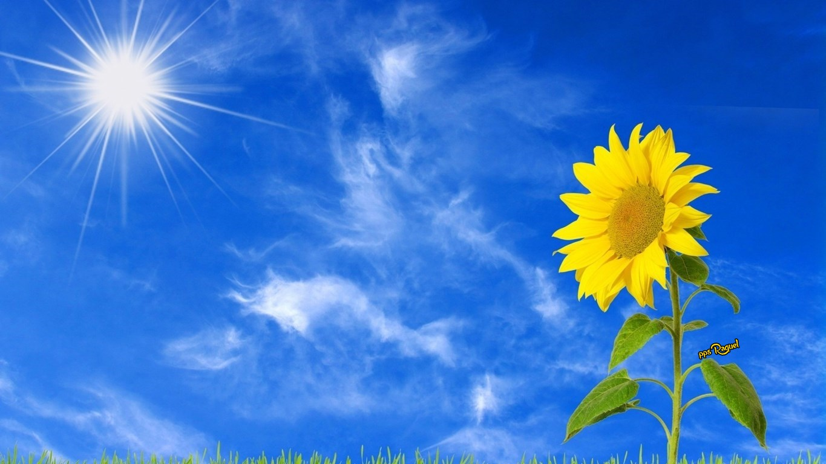


Slide 50









¿Te ha gustado?
Puedes ver más entrando
Aquí
Además puedes recibir powerpoints en tu correo electrónico suscribiéndote aquí:
Esta presentación powerpoint ha sido creada y compartida única y exclusivamente para mispps.com

